Slide 1
분산시스템 기초 - 하둡개요 -
sisong@ut.ac.kr
한국교통대학교 컴퓨터공학전공
송석일

Slide 2
학습내용
YARN

Slide 3
Hadoop 1.0 MapReduce(1/3)

Slide 4
Hadoop 1.0 MapReduce(2/3)

Slide 5
Hadoop 1.0 MapReduce(3/3)

Slide 6
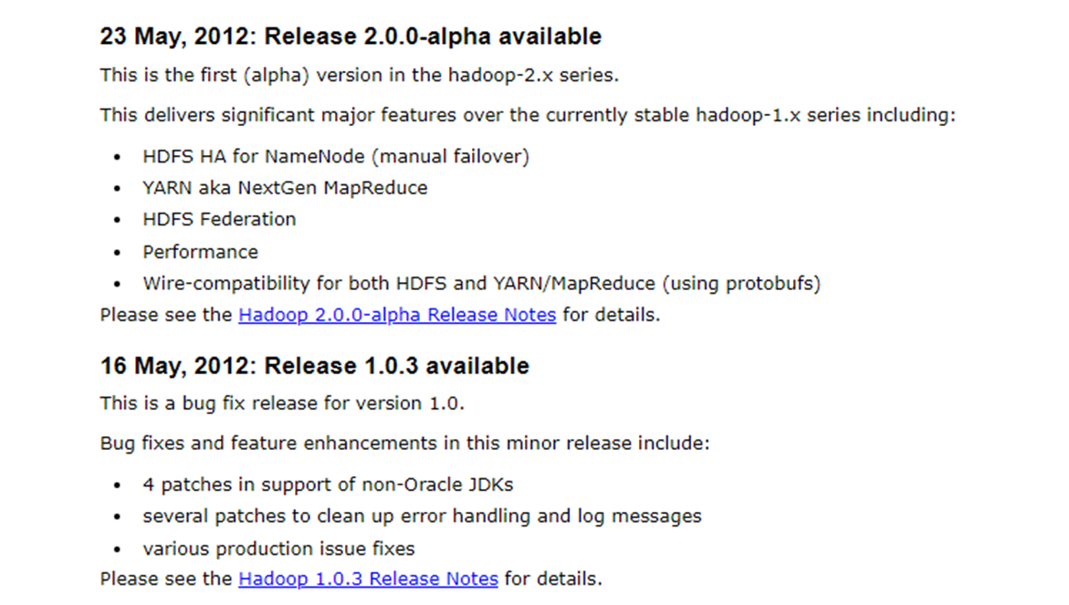
하둡 2.0 부터 커다란 변화가 포함됨

Slide 7
YARN 등장 배경 (1/3)
Cluster의 확장성
HADOOP 1
클러스터의 규모와는 상관없이 Job Tracker의 개수는 1개 (Bottle Neck)
예를 들어 4000개의 노드로 구성된 클러스터에 단 1개의 JobTracker가 모든 노드의 job을 관리
HADOOP 2 YARN
Job Tracker의 기능을 Resource Manager와 Application Master로 분리
클러스터에는 여러 개의 Application이 동시 동작 가능
각 Application은 Application Master가 모든 task를 관리

Slide 9
YARN 등장 배경 (2/3)
Application 호환성
HADOOP 1
MapReduce외에 다른 Application은 클러스터의 자원을 공유할 수 없는 문제
HADOOP 2 YARN
같은 클러스터내에서 MapReduce 와 다른 application을 실행할 수 있도록 지원

Slide 10
YARN 등장 배경 (3/3)
자원 할당의 유연성
HADOOP 1
Slot에 미리 자원(memory, cpu cores)를 할당 후 미리 정해진 설정에 따라서 slot을 job에 할당
Job이 모두 끝나기 전까지는 자원이 반납되지 않는 문제
HADOOP 2 YARN
요청이 있을 때마다 요구하는 자원에 맞게 container의 개념으로 할당
container마다 다른 사양의 자원을 가질 수 있음
모든 task는 container에서 수행되고 task가 끝나는 즉시 자원을 반납

Slide 11
YARN 시스템 아키텍처
맵리듀스 애플리케이션 외 다양한 애플리케이션 수용 가능
잡트래커 분리 -> 리소스 매니저,애플리케이션 마스터
리소스 매니저
YARN의 마스터 역할
클라이언트가 실행한 애플리케이션이 필요한 전체 클러스터의 리소스 관리
내부적으로 스케줄러, 애플리케이션 매니저를 실행
스케줄러 : 리소스 스케줄링 수행(FIFO, 커패시티)
애플리케이션 매니저 : 애플리케이션 마스터의 실행, 모니터링, 재실행 기능
애플리케이션 마스터
Job의 스케줄링과 모니터링을 담당

Slide 12
YARN 시스템 아키텍처
리소스 매니저(Resource Manager)
어플리케이션 매니저(Applications Manager)
스케줄러(Scheduler)
어플리케이션 마스터(Application Master)
하나의 애플리케이션을 관리하는 마스터 역할
태스크 실행, 진행상태, 장애 처리
노드 매니저(Node Manager)
애플리케이션 컨테이너를 실행
서버의 리소스가 어떻게 사용되는지 모니터링
리소스 매니저와 지속적으로 통신
컨테이너(Container)

Slide 13
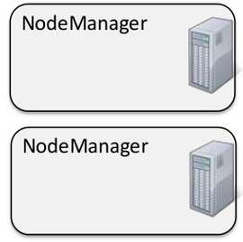
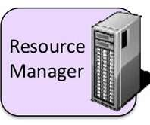
YARN 구성
Resource Manager(RM)
master node에서 동작
global resource scheduler
application들의 자원 요구 할당 및 관리
Node Manager(NM)
slave node에서 동작
node의 자원을 관리
container에 node의 자원 할당

Slide 14
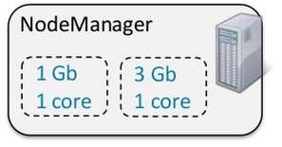
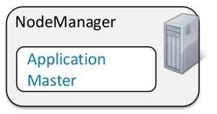
YARN 구성
Containers
RM의 요청에 의해 NM에서 할당
slave node의 CPU core, memory의 자원을 할당
Application은 다수의 container에서 동작
Application Master(AM)
application당 한 개씩 존재
application의 spec을 정의
container에서 동작
application task를 위해 container 할당을 RM에게 요청

Slide 15
YARN 시스템 아키텍처
클라이언트
1. 클라이언트는 리소스 매니저에
게 애플리케이션 실행 요청
2. 애플리케이션 마스터를 할당 받
기 위한 노드매니저를 할당 받음
리소스 매니저
스케줄러
애플리케이션 매니저
3. 애플리케이션 마스터의 수행
요청
4. 애플리케이션 마스터를
실행
5. 애플리케이션 마스터는
스케줄러에 리소스(컨테이너) 요청
노드 매니저
노드 매니저
노드 매니저
컨테이너
컨테이너
컨테이너
애플리케이션 마스터
컨테이너
애플리케이션 마스터
7. 애플리케이션 수행이 종료 되면
컨테이너와 애플리케이션 마스터도
종료
6. 노드 매니저에게 컨테이너 실행
요청

Slide 16
하둡 2 YARN 리소스 할당 (1/5)

Slide 17
하둡 2 YARN 리소스 할당 (2/5)

Slide 18
하둡 2 YARN 리소스 할당 (3/5)

Slide 19
하둡 2 YARN 리소스 할당 (4/5)

Slide 20
하둡 2 YARN 리소스 할당 (5/5)

Slide 21
YARN의 장점
확장성
실행가능 서버의 개수
4000대 -> 6000대 이상
가용성
보조 리소스 매니저를 사용
리소스 매니저에 장애가 발생하면 보조 리소스 사용
호환성
Hadoop 1.x와 호환가능
리소스 이용확대
Hadoop 1.x의 맵,리듀스 슬롯 할당방법이 개선
알고리즘 지원 확대
다양한 프로그래밍 모델 사용 가능

